Slide 1
Государственное учреждение образования
«Гимназия №2 г. Солигорска»
Людмила Антоновна Ларчик
учитель истории и обществоведения высшей квалификационной категории
Урок истории Беларуси в 8 классе
Тема урока :
“Германия во второй половине XIX- начале ХХ в.”

Slide 2
Домашнее задание:
§7,
подготовить дополнительную информацию о Вильгельме 1 и
Отто фон Бисмарке.

Slide 3
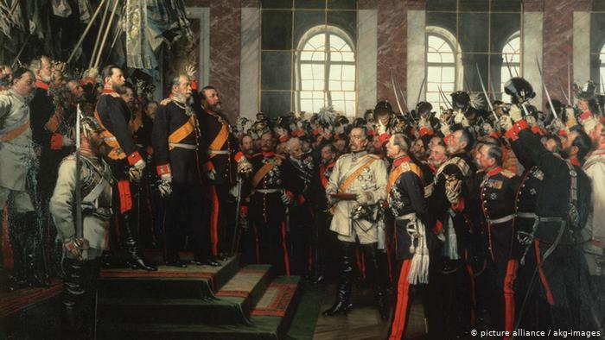
Германия во второй половине
XIX- начале ХХ в.

Slide 4
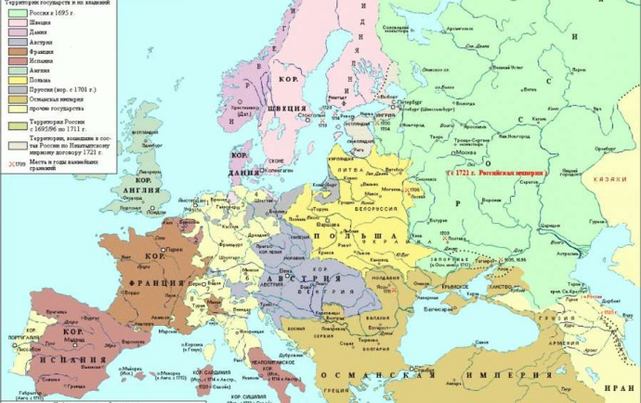
Вспомните!
1. Какие страны Европы в середине XIX в. оставались раздробленными?
2. Почему во время революции 1848 -1849 гг. не произошло объединения
Германии?

Slide 5
Почему так важно Германии было объединиться и что мешало это сделать?
Причины объединения:
Ускорение экономического развития;
Необходимость создания общегерманского рынка;
Необходимость свободного передвижения товаров и рабочих;
Препятствия:
Соперничество между Пруссией и Австрией
Благодаря чему стало возможным?
экспансии самого сильного и наиболее процветающего немецкого государства — Пруссии.

Slide 6
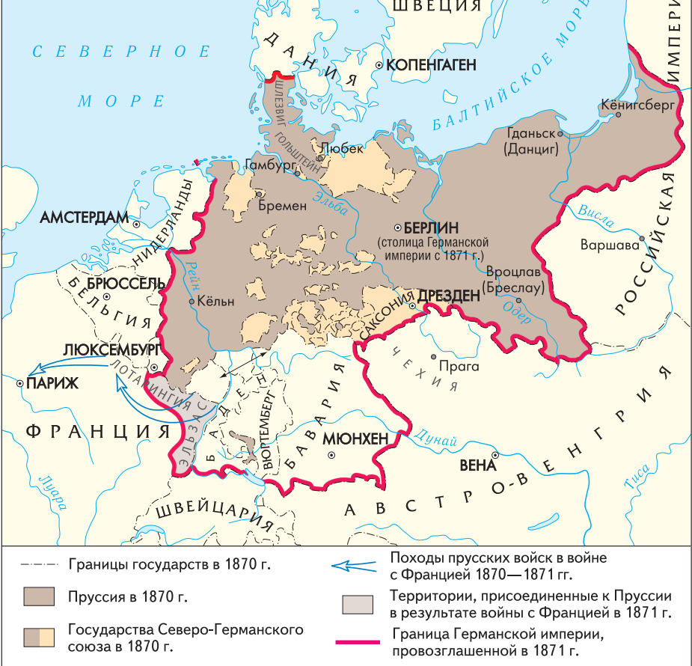
Как происходило объединение Германии?
1834г.- создание по инициативе Пруссии Германского таможенного союза;
1861 г. королем Пруссии стал Вильгельм I (1797—
1888), правитель из династии Гогенцоллернов;
Для укрепления своих позиций Вильгельм I назначил на пост министра-президента (главы правительства) опытного политического деятеля князя Отто фон Бисмарка (1815—1898).

Slide 7
Как происходило объединение Германии?
1864 г. Пруссия в союзе с Австрией разгромила Данию;
1866 г.Пруссия спровоцировала войну против Австрии, что привело к выходу Австрии из Германского союза;
Январь 1871 г. в Зеркальном зале Версальского дворца прусский король Вильгельм I был провозглашен императором Германии, а ее рейхсканцлером (главой правительства) стал О. фон Бисмарк.
В новую империю вошли все германские государства и бывшие французские провинции Эльзас и Лотарингия

Slide 8
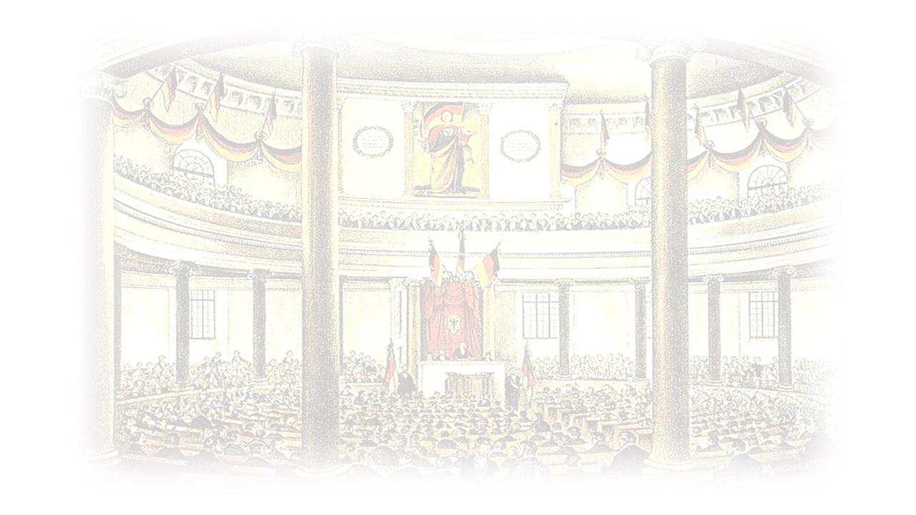
Государственный строй
Конституционная монархия
22 монархии
(Пруссия, Бавария, Саксония и др.)
3 вольных города
(Гамбург, Бремен и Любек).
Конституция 1871 г. закрепляла руководящую роль Пруссии в империи.
Императором мог быть только прусский король.
Парламент
Верхняя палата бундесрат - назначалась правительствами монархий и вольных городов.
Нижняя палата рейхстаг - избиралась мужчинами (кроме военнослужащих), достигшими 25 лет.

Slide 9
Экономическое развитие
В 1870-е гг. началось быстрое экономическое развитие Германии,
В 1880-е гг. завершился промышленный переворот.
Причины успеха:
После объединения страны началось формированию единого внутреннего рынка;
Германия получила в течение трех послевоенных лет огромную контрибуцию от Франции (5 млрд. франков);
От неё же Германия получила земли, богатые железной рудой и каменным углем;
Внедрение в производство новейших технологий, достижений науки и техники;
Качества немецкого народа: чувство долга, умеренность, уважительное отношение к труду.

Slide 10
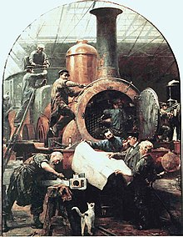
Результат промышленного переворота:
Возникли крупные банковские и промышленные корпорации. Некоторые из них стали монополиями. (фирма Круппа);
Развивались новые отрасли промышленности — химическая и электротехническая.
Германские товары и капиталы активно направлялись за границу.
Усилилось имущественное расслоение.
В начале XX в. треть населения Германии проживала в городах.
Германия стала второй после США индустриальной державой мира

Slide 11
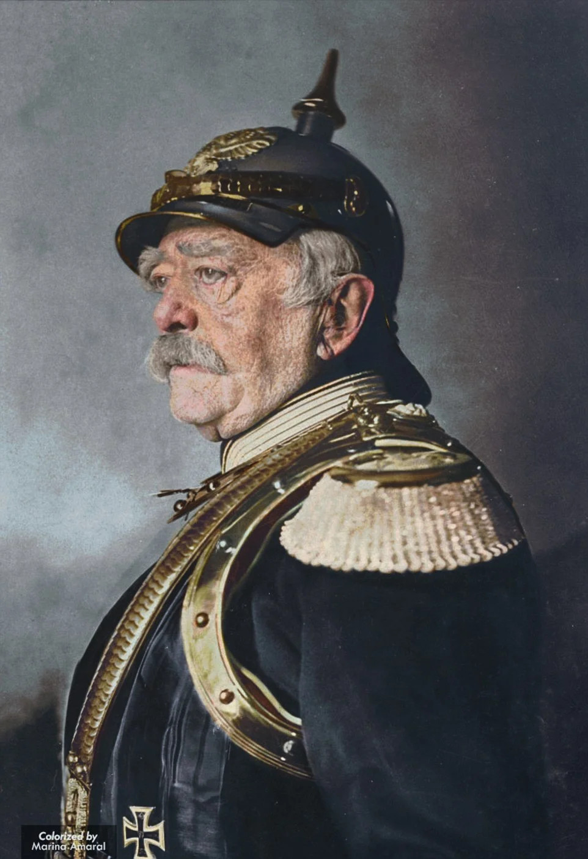
Внутренняя и внешняя политика.
Вплоть до конца 1880-х гг. внутренняя политика в Германии определялась О. фон Бисмарком.
«Железный канцлер» активно боролся с внутренней оппозицией (социал-демократами и рабочими профсоюзами).
1878 г. - «Закон против общественно опасных стремлений социал-демократов»(СДПГ находилась под запретом 12 лет).
В то же время проводятся социальные реформы и вводится рабочее законодательство.
1880-х гг. были приняты законы о страховании рабочих на случай болезни, увечья, старости и неспособности к труду.

Slide 12
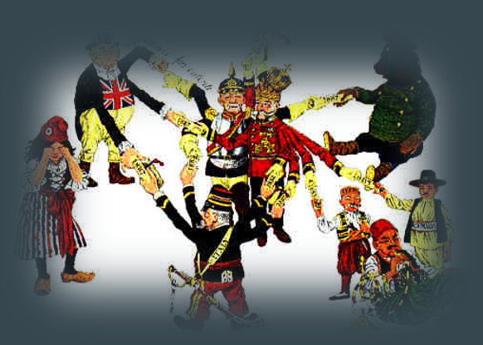
Внешняя политика.
Стремлением расширить свое влияние в Европе.
Не допустить усиления Франции и ее сближения с Великобританией и Россией.
1880—1890-е гг. начало захвата колоний: Того и значительной части Камеруна в Африке, территорий в Юго-Западной Африке, а также в Азии и Океании.
обострение противоречий с Великобританией и Францией
Создание военных блоков: Тройственного союза (Германии, АвстроВенгрии и Италии) , и Антанты
( Франция, Россия и Великобритания).
Усиление противоречий между этими двумя блоками в конце концов привело к Первой мировой войне.

